Slide 1
КЛИНИЧЕСКИЙ РАЗБОР
Гепарин-индуцированная тромбоцитопения в раннем послеоперационном периоде после кардиохирургических вмешательств
2 клинических случая
Отдел сердечно-сосудистой хирургии

Slide 2
Пациентка К., 67 лет
Дооперационные клинические данные
Диагноз
ИБС: стенокардия покоя и напряжения. Атеросклероз аорты и коронарных артерий (многососудистое поражение). Артериальная гипертония 3ст.
Поступила 16 октября 2016г
Анамнез: стенокардия напряжения - в течение 10 лет, 1год назад – эпизод нестабильности, с этого времени - стенокардия покоя.
100 дней, предшествующие госпитализации: периодов нестабильности и данных о применении гепарина нет
Уровень тромбоцитов до госпитализации - неизвестен

Slide 3
Пациентка К., 67 лет
Дооперационные клинические данные
Рост=158см, вес=80кг, ИМТ=32
Физикальное обследование – без особенностей
ЭКГ - нормальная.
ХМЭКГ: без нарушений ритма и ишемической динамики
ЭхоКГ: нормальные размеры камер, сократимость, клапанный аппарат и СДЛА
УЗДС ветвей дуги аорты: незначимые стенозы
УЗДС вен нижних конечностей: небольшое расширение БПВ обеих голеней, глубокие вены интактны
Рентгенография ОГК – практически нормальная
КАГ (за 11 мес до госпитализации): ствол ЛКА - 40%,
ПНА - 70%, ОА-90%, ПКА-окклюзия.

Slide 4
Пациентка К., 67 лет
Дооперационные клинические данные
ОАК: НВ, лейкоциты – норма,
тромбоциты = 215 х 10*9/л
МНО = 1.1
АЧТВ=39с
Протромбиновое время = 12.3с
Биохим.анализ крови - норма

Slide 5
Пациентка К., 67 лет
Дооперационная терапия
Лечение до поступления: аспирин + клопидогрел, бисопролол, амлодипин, аторвастатин
В отделении: отмена клопидогреля за 5 суток до операции, продолжена терапия аспирином
Продолжены бисопролол, амлодипин, аторвастатин, +нитрат

Slide 6
Пациентка К., 67 лет
Хирургическое лечение
21.09.2016: МКШ ПНА, АКШ ОА, ЗБА, ПКА
в условиях ИК и холодовой кардиоплегии
время ИК = 67мин
признаки дилюции в конце операции (НВ=6,9г/дл)

Slide 7
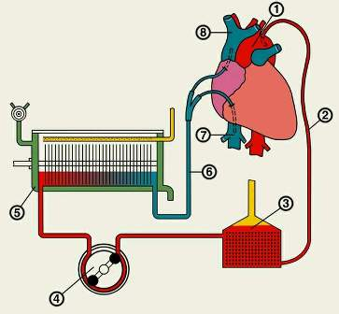
Гепаринизация при ИК: НФГ из расчета 300ед/кг, вся доза (25000ед) вводится непосредственно перед канюлированием в центральный катетер, + 5000ед - в перфузат. Целевое АСТ (активир время свертывания) - не <450, определяется перед подключением ИК и каждые 30мин в ходе ИК. При снижении АСТ в процессе процедуры добавляют гепарин (до5000ед) в контур ИК. Cell-saver центрифугирует кровь, теряющуюся при операции, с возвратом взвеси. Неизбежны повреждение и гибель тромбоцитов. Поэтому тромбоцитопения в исходе операции обусловлена 1)гепарином, 2) использованием cell-saver, 3) длительным ИК (более 4часов), 4)гемодилюцией.

Slide 8
Пациентка К., 67 лет послеоперационный период
Медикаменты:
- аспирин 100мг с 1-х суток, эноксапарин натрия 40мг х 2 раза (профилактика венозных тромбоэмболических осложнений) - до 4 суток вкл,
антибиотики, противогрибковые,
β-блокатор,
обезболивание по показаниям
Активизация в стандартные сроки
Стенокардии, нарушений ритма сердца, легочных осложнений не было

Slide 9
Пациентка К., 67 лет послеоперационный период
Сутки | 1 | 2 | 5 | 7 | 8-21 | 22 | 31 | 41
Тр 10*9/л | 136 | 130 | 102 | 41 | 41-34 | 24 | 13-14 | 13-14
Исследо-вания |  |  | Физи-кально Б/х крови коагуло-грамма ЭКГ Рентген ОГК Без особенн. | Обще-клинич. обслед-е Д-димер-3,6пг/мл УЗДС вен н/к –норма - Без особ. | Обще-клинич. обслед-е УЗДС вен н/к, верх/к, вен брюшной полости- норма; Гематолог: исключеноХМПЗ (трепано-биопсия), заподозре-на ГИТ 2. | Подтверд ГИТ-2, (ГИТ антитела -15 Ед/мл) | Обще-клинич. обслед-е норма УЗДС- тромбов нет | Обще-клинич. обслед-е норма.
Лечение | Аспирин 100 мг+клексан 80 мг/сут | Аспирин 100 мг+клексан 80 мг/сут | Отмена клексана | Отмена аспирина | Терапия прежняя | Фонда-паринукс 5 мг/сут | Фонда-паринукс 2,5 мг/сут | Фонда-паринукс 2,5 мг/сут Выписка в гемат. стационар по м/ж.

Slide 10
Пациентка К., 67 лет постгоспитальный период
С 41 сут по 90 сут после операции - наблюдение в гематологическом отделении, фондапаринукс 2.5мг/сут
При выписке тр=86 х10*9/л, фондапаринукс 2.5мг/сут продолжен
В ближайший месяц – колебание тр от 46 до 200 х10*9/л, фондапаринукс 2.5мг/сут продолжен
Окончательная нормализация уровня тромбоцитов
~на 120е сутки; отмена фондапаринукса, возобновление приема аспирина

Slide 11
Пациентка К., 67 лет
1 год после КШ
Нет тромбозов
Нет ТЭЛА
Возобновление стенокардии (500м ходьбы в среднем темпе)
Ишемия подтверждена данными суточного мониторирования: депрессия ST до 0,2 mB при ЧСС>98 уд/мин. (тромбоз шунтов?)
Кожные проявления в зоне послефлебэктомических рубцов (микротромбозы? дерматит? гематомы? трофические нарушения на фоне венозной недостаточности?)

Slide 12
Пациентка Ч., 77 лет
Дооперационные клинические данные
Диагноз
Приобретенный порок сердца: стеноз устья аорты тяжелой степени
дегенеративной природы. Кальциноз кольца и створок аортального клапана.
Атеросклероз коронарных артерий (незначимый стеноз ПНА).
Пароксизмальная форма фибрилляции предсердий. НК IIа ф.к. (NYHA).
Поступила 27февраля 2017
Анамнез: Одышка в течение года. Стеноз устья аорты тяжелой степени диагностирован 5 месяцев назад. Рентгенологические признаки ВЗЛ в течение 5 месяцев. Пароксизмальная форма фибрилляции предсердий в течение 7 месяцев.
100 дней, предшествующих госпитализации: данных о применении гепарина нет
Уровень тромбоцитов до госпитализации 250 х10*9/л
Данные от октября 2016: Д-димер 0,1 нг/мл, УЗДС вен н/к- тромбозов нет.

Slide 13
Пациентка Ч., 77 лет
Дооперационные клинические данные
Рост:167 см, Вес: 84 кг, ИМТ:30.
Физикальное обследование - без особенностей
ЭКГ: синусовый ритм, БПВЛНПГ
ЭХОКГ: нормальные камеры сердца и сократимость, концентрическая гипертрофия миокарда ЛЖ 1,3см, Аортальный клапан: мГДсАК-103 мм рт.ст., срГДсАК-68 мм рт.ст., Vмакс- 5,0 м/с, СДЛА-55 мм рт.ст.
Рентгенография ОГК: ВЗЛ 1 степени
УЗДС вен н/к:-признаков тромбоза нет
КАГ ( за 5 месяцев до госпитализации): ПНА-40%.

Slide 14
Пациентка Ч., 77 лет
Дооперационные клинические данные
ОАК: Нв, лейк- норма, тромбоциты 256 10*9/л, за два дня до операции 220 10*9/л.
МНО 1,03
Протромбиновое время: 12,6с
Д-димер-0,3 мкг/мл

Slide 15
Пациентка Ч., 77 лет
Дооперационная терапия
Лечение до поступления: дабигатран 110 мг 2 раза, торасемид 5мг, спиронолактон 25 мг, бисопролол 2,5 мг
Терапия в отделении: отмена дабигатрана, начата терапия эноксапарином натрия в лечебной дозе, бисопролол, фуросемид , спиронолактон

Slide 16
Пациентка Ч., 77 лет
Хирургическое лечение
9.03.17. трансфеморальное протезирование аортального клапана биологическим протезом CoreValve 29mm.
Доступ: обе бедренные артерии и правая бедренная вена
НФГ суммарно 7,5тыс ЕД в/в для достижения уровня АСТ>280c

Slide 17
Пациентка Ч., 77 лет
Послеоперационный период
Медикаменты:
- аспирин 100мг с 1-х суток, эноксапарин натрия 40мг х 2 раза (профилактика венозных тромбоэмболических осложнений), раннее насыщение варфарином 5 мг/сут (с 3х суток)
антибиотики, противогрибковые,
β-блокатор,
обезболивание по показаниям
Активизация в стандартные сроки
С 6-х суток появление общемозговой симптоматики (головная боль, дезориентация в пространстве )

Slide 18
Пациентка Ч., 77 лет
Послеоперационный период
сутки | 1 | 2 | 6 | 7-10 | 11 | 13 | 18 | 21 | 29
Тр | 190 | 104 | 37 | 64-175 | 197 | 258 | 372 | 305 | 290
Исслед. | Обще-клинич. обслед. ОАК, ЭКГ норма | Обще-клинич. обслед-е норме, ОАК ЭКГ норма | Общемозг симпт-ка осмотр неролога МСКТ головного мозга (НМК нет) Эхо: Функция протеза не нарушена ГИТ-а/т 8.4ед/мл | Общемозг симпт-ка Д-димер 40 мкг/мл; УЗДС – тромбоз яремной и безымянн вен ОБВ, БПВ справа (места пункций) | УЗДС: БПВ-тромб, ОБВ-полная реканализ Нарос тромбоз в яремной вене в краниальн направл. Призн. отека мозга нет | УЗДС: распростр. тромбоза яремной вены до угла нижней челюсти. Призн. отека мозга нет. Бедр. вены- без динамики | УЗДС-полная реканализ ПБ-сегмента, яремная вена-без отр.динам; Легкая церебр. симпт-ка | УЗДС-частич реканализяремной вены, полная реканализ безымянн вены Уменьш церебр симпт-ки | УЗДС-полная реканализ
Лечение | Аспирин 100 мг+ клексан 80 мг/сут | Аспирин 100 мг + клексан 80 мг/сут | Отмена клексана, аспирина, варфарина | Фонда-паринукс 5,0 мг/сут | Фонда-паринукс 7,5 мг/сут +аспирин 100 мг | Фонда-паринукс 7,5мг/сут +аспирин 100мг +рива-роксабан 30 мг/сут | Отм. Фонда-паринукса, продолж. Рива-роксабан 30г/сут +аспирин 100 мг, +диакарб | Рива-роксабан 30 мг/сут +аспирин 100 мг | Рива-роксабан 30 мг/сут +аспирин 100 мг

Slide 19
Пациентка Ч., 77 лет
Постгоспитальный период
Нет тромбозов
Нет ТЭЛА, ОНМК
Уровень тромбоцитов в норме
Функция протеза не нарушена
Принимает ксарелто 20 мг/сут

Slide 20
Гепарин-индуцированная тромбоцитопения
I типа
Механизм – неиммунный
Количество Тр ≥100 x 10⁹/л / ≥50% от исходного уровня
Манифестация- в течение первых 4 дней
Тромбозы-редко
Лечение - отмена гепарина
IIтипа
Механизм - имунный
Количество Тр ≤100 x 10⁹/л / ≤50% от исходного уровня
Манифестация -в течение 5-14 дней
Тромбозы- часто
Лечение - назначение альтернативных антикоагулянтов

Slide 21
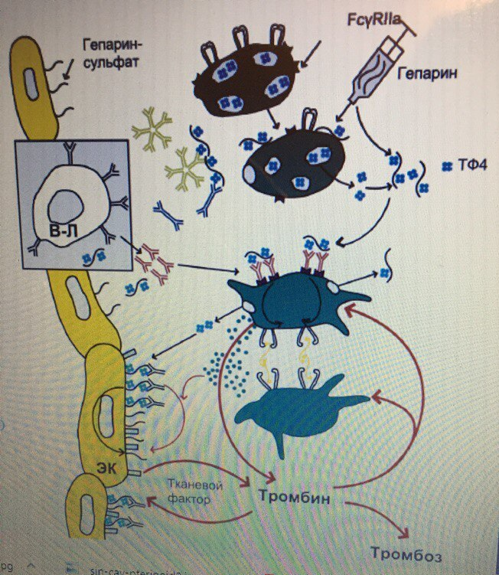
ГИТ 2 типа механизм

Slide 22
Статистические данные
Вероятность ГИТ 1-5% в общей популяции
70%- составляют кардиохирургические пациенты
Реже возникает при использовании НМГ
У женщин риск развития в 2 раза выше
Развитие тромбозов практически совпадает по времени с 50%-ным падением числа тромбоцитов, а у некоторых пациентов может даже опережать его на 1–2 дня (30% тромбов)
У 10% циркуляция АТ сохраняется до 100 дней, 90% до 30 дней.

Slide 23
Гепарин в кардиохирургии
при КШ
- до КШ: не во всех случаях, если того требует клиническая ситуация или при острой необходимости отмены аспирина перед КШ (высокий риск кровотечения)
- во время КШ: как обеспечение работы ИК
- после стандартного изолированного КШ: для профилактики венозных тромбоэмболических осложнений (в течение 5 суток, до активизации)
- после КШ с коронарной эндартерэктомией – до насыщения варфарином
После протезировании клапанов сердца механическим протезом - как начальная антикоагулянтная терапия с последующим переходом на непрямой антикоагулянт
При TAVI:
- до - в редких случаях, только если того требует клиническая ситуация (например, необходимость отмены варфарина при постоянной форме ФП)
- во время TAVI: как сопровождение процедуры
- послеTAVI: для профилактики венозных тромбоэмболических осложнений (в течение 5 суток, до активизации)

Slide 24
Наиболее вероятные причины тромбоцитопении в раннем послеоперационном периоде
Гемодилюция
Повреждение тромбоцитов при использовании cell-saver и при длительном ИК
коагулопатией потребления (в т.ч. на фоне сепсиса, когда инфекция активирует коагуляционный каскад или эндотоксины действуют на разрушение тромбоцитов; механизмы этого не изучены),
иммунная тромбоцитопенией (острая тромбоцитопеническая пурпура или ТМА),
дебют онкологического заболевания крови с угнетением тромбоцитопоэза.

Slide 25
Американские рекомендации торакальных хирургов 2012г
Контроль тромбоцитов на 5,7,9 день
У пациентов со 100 дневным анамнезом контроль Трч/з 24 после введениягепарина
При развитии острых системных реакций ч/з 30 минут
У пациентов с ГИТ и тромбозом рекомендована замена на негепариновый антикоагулянт: липерудин, данапароид ( в России нет), бивалирудин, фондапаринукс, возможно применение ривароксабана
Не рекомендована терапия варфарином при уровне Тр менее 150 х10*9/л
Если АВК уже начаты –терапия должна быть продолжена
Трансфузия тромбомассы показано только прикровотечении и процедурах с высоким риском кровотечений
У Пациентов с ГИТ, нуждающихся в ургентной кардиохирургической операции, ЧКВ, ЗМПТ предпочтителен бивалирудин

Slide 26
Альтернативные антикоагулянты
Ингибиторы тромбина:
-Липерудин
-Аргатробан
-Бивалирудин
Игибиторы Х фактора
-Фондапаринукс
-Данапароид - не зарегистрирован в РФ
-Ривароксабан
Антагонисты витамина К
-Варфарин
Не зарегистрированы в РФ

Slide 27
Заключение
Представленное наблюдение демонстрирует, что применение препаратов, направленных на коррекцию патологии системы свертывания крови, может само по себе спровоцировать развитие более тяжелых нарушений свертывания и требует регулярного контроля всех показателей гемостаза.
Сообщение демонстрирует трудности ведения больных после кардиохирургических вмешательств, обусловленные не только осложнениями основного заболевания и самого послеоперационного периода, но и последствиями проводимой нами самими медикаментозной терапии.

Slide 28
Гепарин-индуцированная тромбоцитопения; уроки и выводы
При необходимости гепаринотерапии предпочтение отдается низкомолекулярному гепарину (когда есть доказательная база его эффективности в данной клинической ситуации)
Лечащие врачи должны быть насторожены на ГИТ при указаниях на возможное применение гепарина в период 100 дней, предшествующих операции, у кандидата на кардиохирургию
У кардиохирургических больных обязательно проводить мониторирование уровня тромбоцитов в послеоперационном периоде (1-3-5-7-9 сутки)
Имеется острая необходимость в доказательной базе использования прямых оральных антикоагулянтов при ГИТ 2типа, осложненной массивными тромбозами

Slide 29
Гепарин-индуцированная тромбоцитопения; предлагаемые вопросы для дискуссии
Выбор медикамента для лечения ГИТ с учетом длительности возможного лечения и массивных тромбозов
Целесообразность собственного лабораторного теста с учетом стоимости и реальной частоты развития ГИТ

Slide 30
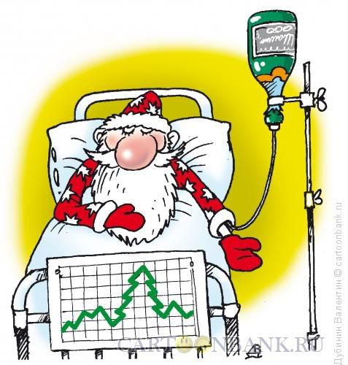
Спасибо за внимание!
С наступающим Новым Годом!

